Slide 1




entender dados
transmitir mensagens
Notes:
“Comunicação é a transmissão de uma mensagem,
de modo que ambos entendam as ideias envolvidas da mesma maneira”
Churchill e Peter

Slide 2
entender dados
transmitir mensagens
COMUNICAÇÃO
Notes:
“Comunicação é a transmissão de uma mensagem,
de modo que ambos entendam as ideias envolvidas da mesma maneira”
Churchill e Peter

Slide 3
entender dados
transmitir mensagens
COMUNICAÇÃO
O que falar?
Como falar?
Qual a mensagem?

Slide 4
entender dados
transmitir mensagens
COMUNICAÇÃO
O que falar?
Mensagem
Como falar?
Público
Qual a mensagem?
Estrutura

Slide 5
entender dados
transmitir mensagens
COMUNICAÇÃO
O que falar?
Tipos de gráfico
Mensagem
Como falar?
Natureza dos dados
Público
Qual a mensagem?
Perfumaria
Estrutura

Slide 6
entender dados
transmitir mensagens
COMUNICAÇÃO
O que falar?
Tipos de gráfico
Mensagem
Como falar?
Natureza dos dados
Público
Qual a mensagem?
Perfumaria
Estrutura

Slide 7


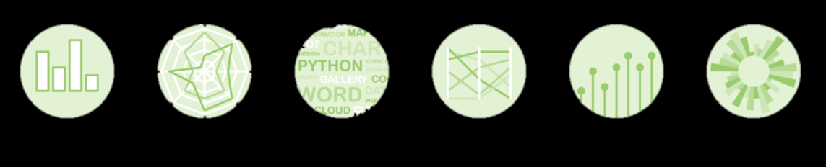




Distribution
Correlation
Ranking
Part of a Whole
Evolution
Map
Flow

Slide 8
entender dados
transmitir mensagens
COMUNICAÇÃO
O que falar?
Tipos de gráfico
Mensagem
Como falar?
Natureza dos dados
Público
Qual a mensagem?
Perfumaria
Estrutura

Slide 9

Nominal
Ordinal
Intervalar
Razão
Rótulos
Categorias são ordenáveis
Diferenças são Mensuráveis
Existe um zero absoluto

Slide 10
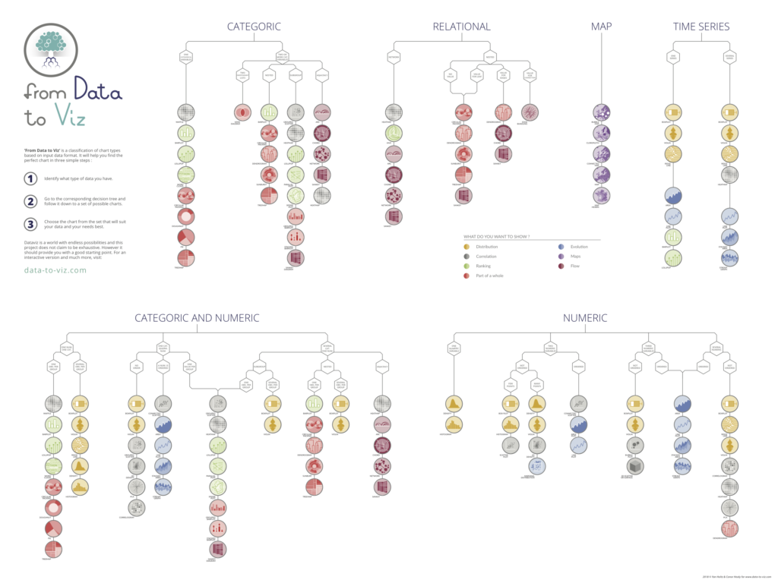

Slide 11
entender dados
transmitir mensagens
COMUNICAÇÃO
O que falar?
Tipos de gráfico
Mensagem
Como falar?
Natureza dos dados
Público
Qual a mensagem?
Perfumaria
Estrutura

Slide 12
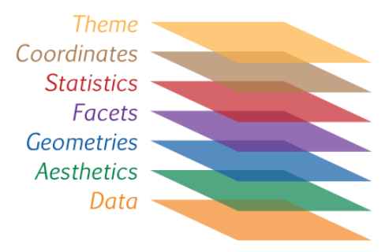

Slide 13
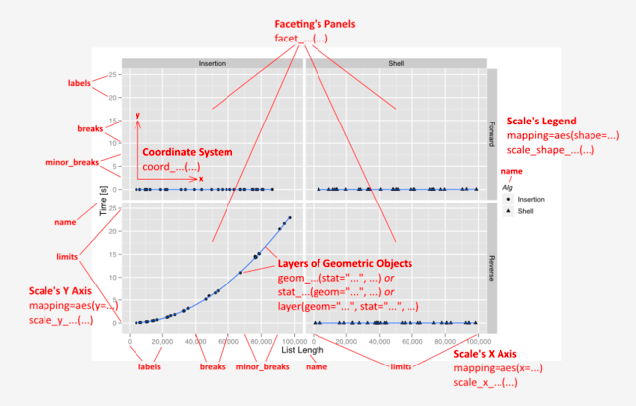

Slide 14
Visualização de dados
entender dados
transmitir mensagens
COMUNICAÇÃO
O que falar?
Tipos de gráfico
Mensagem
Como falar?
Natureza dos dados
Público
Qual a mensagem?
Perfumaria
Estrutura

